Slide 1
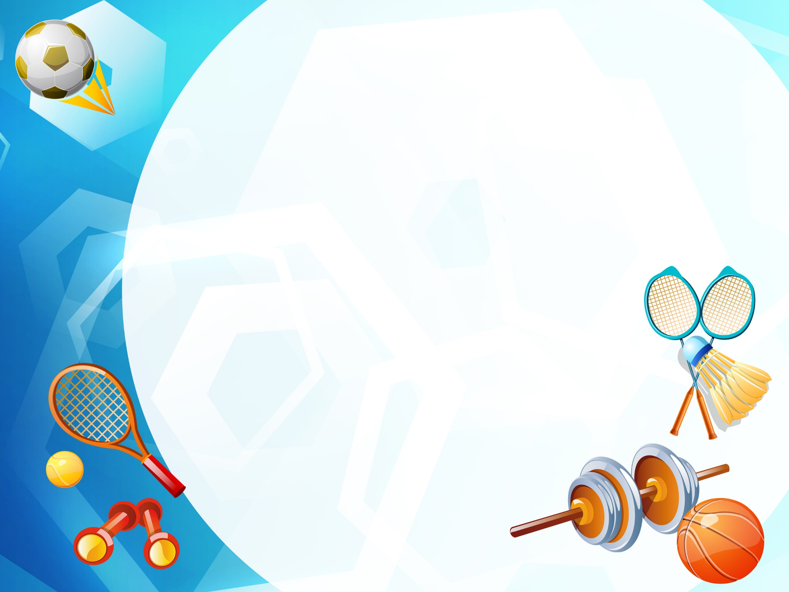
Интеллектуальная викторина
«Ни дня без спорта

Slide 2
Категория
«Верю – не верю»

Slide 3
1.Самый быстрый гол на чемпионатах мира по футболу был забит на 11 секунде матча.

Slide 4
2. Самый крупный счёт в истории хоккея больше 90 шайб за игру.

Slide 5
3. У хоккейной сборной Канады больше золотых олимпийских медалей, чем у России

Slide 6
4.Сборная РФ по футболу никогда не участвовала в Олимпийских футбольных турнирах в период с 1992 по 2020 гг.

Slide 7
5. Знаменитый вратарь Лев Яшин играл за несколько известных советских футбольных клубов

Slide 8
6. Синхронное плавание только женский вид спорта

Slide 9
7. Пляжный волейбол является олимпийским видом спорта

Slide 10
8. Всего четыре мужские сборные выигрывали олимпийский турнир по баскетболу за 80 лет его проведения.

Slide 11
9. Самый крупный счёт в истории чемпионатов мира по футболу меньше 10 голов

Slide 12
Ответы
«Верю – не верю»

Slide 13
1.Самый быстрый гол на чемпионатах мира по футболу был забит на 11 секунде матча.
ДА

Slide 14
2. Самый крупный счёт в истории хоккея больше 90 шайб за игру.
Южная Корея 92:0 Тайланд

Slide 15
3. У хоккейной сборной Канады больше золотых олимпийских медалей, чем у России
НЕТ

Slide 16
4.Сборная РФ по футболу никогда не участвовала в Олимпийских футбольных турнирах в период с 1992 по 2020 гг.
ДА

Slide 17
5. Знаменитый вратарь Лев Яшин играл за несколько известных советских футбольных клубов
НЕТ

Slide 18
6. Синхронное плавание только женский вид спорта
НЕТ

Slide 19
7. Пляжный волейбол является олимпийским видом спорта
ДА

Slide 20
8. Всего четыре мужские сборные выигрывали олимпийский турнир по баскетболу за 80 лет его проведения.
ДА

Slide 21
9. Самый крупный счёт в истории чемпионатов мира по футболу меньше 10 голов
ВЕНГРИЯ 10:1 Сальвадор

Slide 22
Категория
Ярославский спорт

Slide 23
0
1.Когда ярославский «Локомотив» впервые стал чемпионом России?
А. 1996 Б. 1997 В. 1998 Г.1995

Slide 24
2. В каком году ярославский баскетбольный «Буревестник» впервые стал профессиональной командой?
А. 2002 Б. 2015 В. 2018 Г. 1952

Slide 25
3. Какое самое высокое место в своей истории занимал ярославский «Шинник» в чемпионатах России по футболу?
А. 3 место Б. 4 место В. 8 место Г. 6 место

Slide 26
4. Какое название носил волейбольный клуб «Ярославич» до 2007 г.?
А. ВК «Ярославль» Б. «Ярославские медведи»
В. «Нефтяник» Г. «Ярославские снайперы»

Slide 27
5.Сколько раз ярославский «Локомотив» выходил в финал чемпионата России (КХЛ), учитывая и победы и поражения в финалах?
А. 5 Б. 6 В. 7 Г. 9

Slide 28
6. До 2014 г.в Ярославле был очень сильный спортивный коллектив по этому виду спорта, который выступал даже в суперлиге чемпионата России
А. Женский волейбол Б.Женский баскетбол В. Пляжный футбол Г. Мини-футбол

Slide 29
Ответы
Ярославский спорт

Slide 30
0
1.Когда ярославский «Локомотив» впервые стал чемпионом России?
А. 1996 Б. 1997 В. 1998 Г.1995

Slide 31
2. В каком году ярославский баскетбольный «Буревестник» впервые стал профессиональной командой?
А. 2002 Б. 2015 В. 2018 Г. 1952

Slide 32
3. Какое самое высокое место в своей истории занимал ярославский «Шинник» в чемпионатах России по футболу?
А. 3 место Б. 4 место В. 8 место Г. 6 место

Slide 33
4. Какое название носил волейбольный клуб «Ярославич» до 2007 г.?
А. ВК «Ярославль» Б. «Ярославские медведи»
В. «Нефтяник» Г. «Ярославские снайперы»

Slide 34
5.Сколько раз ярославский «Локомотив» выходил в финал чемпионата России (КХЛ), учитывая и победы и поражения в финалах?
А. 5 Б. 6 В. 7 Г. 9

Slide 35
6. До 2014 г.в Ярославле был очень сильный спортивный коллектив по этому виду спорта, который выступал даже в суперлиге чемпионата России
А. Женский волейбол Б.Женский баскетбол В. Пляжный футбол Г. Мини-футбол

Slide 36
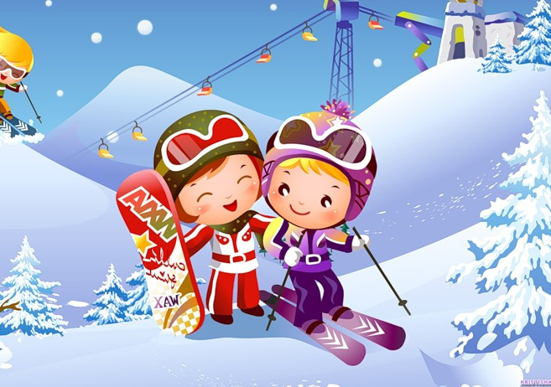
Категория
«Обо всём понемножку»

Slide 37
1.В каком из этих видов спорта на Олимпиаде 2014г. российские спортсмены стали впервые олимпийскими чемпионами?
А. Фигурное катание Б. Шорт-трек
В. Биатлон Г. Лыжные гонки

Slide 38
2. Какой из этих видов спорта наши спортсмены на Олимпийских играх никогда не выигрывали под официальным статусом РФ?
А.Волейбол Б. Гандбол В. Бокс Г. Хоккей

Slide 39
3. В каком виде спорта самые широкие ворота ?
А. Мини-футбол Б.Хоккей с шайбой
В. Хоккей с мячом Г. Водное поло

Slide 40
4. Какая из приведенных европейских сборных по футболу четыре раза выигрывала чемпионат мира и три раза чемпионат Европы
А.Италия Б. Испания В. Германия Г. Франция

Slide 41
5. В этом виде спорта Россия на Олимпийских играх 2016 г. взяла все золотые медали
А. Гимнастика Б. Плавание
В. Бокс Г. Художественная гимнастика

Slide 42
6. Какая дисциплина не включалась никогда в пятиборье в Древней Греции?
А.Метание диска Б. Метание копья
В. Марафонская дистанция Г.Прыжки в длину

Slide 43
7. Какой из этих видов спорта впервые включен в программу Олимпийских игр 2020 в Токио
А. Гольф Б. Серфинг
В.Хоккей на траве Г. Стрельба из лука

Slide 44
8. В каком из этих зимних видов спорта российские (советские) спортсмены никогда не выигрывали олимпийских медалей
А. Прыжки с трамплина Б. Сноуборд В. Керлинг Г. Санный спорт

Slide 45
9. В каком виде спорта советский (российский) спортсмен или спортсменка завоевали больше всего наград (самый титулованный)
А. Гимнастика Б. Плавание В. Лыжные гонки Г. Фехтование

Slide 46
Ответы
«Обо всём понемножку»

Slide 47
1.В каком из этих видов спорта на Олимпиаде 2014г. российские спортсмены стали впервые олимпийскими чемпионами?
А. Фигурное катание Б. Шорт-трек
В. Биатлон Г. Лыжные гонки

Slide 48
2. Какой из этих видов спорта наши спортсмены на Олимпийских играх никогда не выигрывали под официальным статусом РФ?
А.Волейбол Б. Гандбол В. Бокс Г. Хоккей

Slide 49
3. В каком виде спорта самые широкие ворота ?
А. Мини-футбол Б.Хоккей с шайбой
В. Хоккей с мячом Г. Водное поло

Slide 50
4. Какая из приведенных европейских сборных по футболу четыре раза выигрывала чемпионат мира и три раза чемпионат Европы
А.Италия Б. Испания В. Германия Г. Франция

Slide 51
5. В этом виде спорта Россия на Олимпийских играх 2016 г. взяла все золотые медали
А. Гимнастика Б. Плавание
В. Бокс Г. Художественная гимнастика

Slide 52
6. Какая дисциплина не включалась никогда в пятиборье в Древней Греции?
А.Метание диска Б. Метание копья
В. Марафонская дистанция Г.Прыжки в длину

Slide 53
7. Какой из этих видов спорта впервые включен в программу Олимпийских игр 2020 в Токио
А. Гольф Б. Серфинг
В.Хоккей на траве Г. Стрельба из лука

Slide 54
8. В каком из этих зимних видов спорта российские (советские) спортсмены никогда не выигрывали олимпийских медалей
А. Прыжки с трамплина Б. Сноуборд В. Керлинг Г. Санный спорт

Slide 55
9. В каком виде спорта советский (российский) спортсмен или спортсменка завоевали больше всего наград (самый титулованный)
А. Гимнастика Б. Плавание В. Лыжные гонки Г. Фехтование

Slide 56
Категория
«Узнай вид спорта»

Slide 57
1.Эта игра проходит на площадке длиной 90-110 м. Время игры: 2 тайма по 45 минут, но при неблагоприятных погодных условиях, по решению судьи, может включать три тайма по 30 минут.

Slide 58
2. Эта командная игра проходит только в зале и имеет ворота высотой всего 1,15 м. Мяч пластмассовый с 26 отверстиями.

Slide 59
3. В этом командном виде спорта система подсчёта очков изменилась в 1999 г., так как по старой системе матчи порой продолжались по 3-4 часа, что вызывало неудобство показа игры по ТВ и сильно утомляло зрителей.

Slide 60
4. В этом виде спорта вратарю редко удается пропустить даже на профессиональном уровне меньше 10 голов за игру. При этом в поле постоянно играют 6 игроков.

Slide 61
5. Это любимый спорт Юрия Гагарина. Возможно, одна из причин этого, схожесть спортивного инвентаря с космической ракетой по своей форме и траектории полёта.

Slide 62
6. В этом виде спорта на протяжении 190 лет, пусть и с небольшими перерывами, ежегодно соревнуются Оксфордский и Кембриджский университеты

Slide 63
Ответы
«Узнай вид спорта»

Slide 64
1.Эта игра проходит на площадке длиной 90-110 м. Время игры: 2 тайма по 45 минут, но при неблагоприятных погодных условиях, по решению судьи, может включать три тайма по 30 минут.
Хоккей с мячом

Slide 65
2. Эта командная игра проходит только в зале и имеет ворота высотой всего 1,15 м. Мяч пластмассовый с 26 отверстиями.
Флорбол

Slide 66
3. В этом командном виде спорта система подсчёта очков изменилась в 1999 г., так как по старой системе матчи порой продолжались по 3-4 часа, что вызывало неудобство показа игры по ТВ и сильно утомляло зрителей.
Волейбол

Slide 67
4. В этом виде спорта вратарю редко удается пропустить даже на профессиональном уровне меньше 10 голов за игру. При этом в поле постоянно играют 6 игроков.
Гандбол

Slide 68
5. Это любимый спорт Юрия Гагарина. Возможно, одна из причин этого, схожесть спортивного инвентаря с космической ракетой по своей форме и траектории полёта.
Бадминтон

Slide 69
6. В этом виде спорта на протяжении 190 лет, пусть и с небольшими перерывами, ежегодно соревнуются Оксфордский и Кембриджский университеты
Гребля

